Slide 1


Debater as propostas prioritárias e sugestões da sociedade civil na área educacional
Prof. Dr. Wellington Ferreira de Jesus
Membro Associado da Fineduca
Prof. Permanente do PPGE - UCB

Slide 2
Roteiro da Exposição
O contexto mundial no séc. XXI – breves observações, gigantescas desigualdades;
A educação brasileira no século XXI ... Ou retornamos ao XIX?
A EC 95/ 2016 e o retorno ao séc. XIX para a Educação Brasileira;
Propostas para a Educação Brasileira de Qualidade Socialmente Referenciada;
Considerações Finais

Slide 3
“A educação e a instrução são vantagens e devem ser pagas por quem delas se aproveita. Tal é a regra lógica da justiça (...)
As classes ocupadas com trabalhos manuais ou degradadas pelos hábitos ociosos ou viciosos parecem, em muitos casos, comprazer-se com a ignorância. As escolas são para os pais, desta categoria, apenas um meio de ficarem desobrigados da vigilância de seus filhos. Já se conhece como são os filhos destes pais: pálidos, fracos, mal-nutridos; trazem em seu rosto um descaramento precoce, instintos perversos já se apropriaram do coração destes pequenos seres, que fumam, como adultos e não hesitam diante de um copo de pinga. Estas criaturas saem muitas vezes da escola tão logo quanto entraram, sem qualquer instrução nem mais moralizados nem menos turbulentos”
José Ricardo Pires de Almeida – História da instrução pública no Brasil (1500-1889) – História e Legislação, p. 93-94, 1889

Slide 4
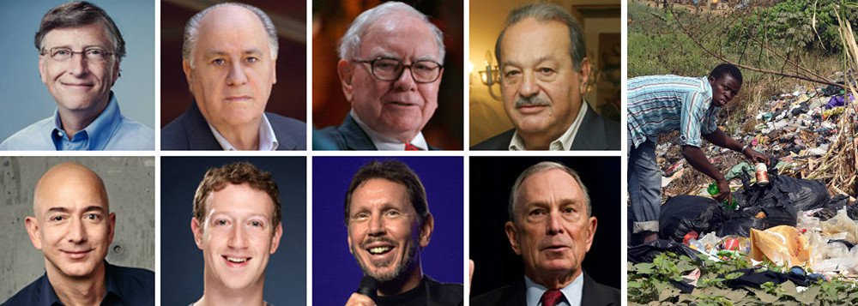
OITO HOMENS TÊM A MESMA RIQUEZA QUE OS 3,6 BILHÕES MAIS POBRES DO MUNDO
Bill Gates (U$D 70 Bi)dólares)
Amâncio Ortega (Zara, U$D 67B) ÓLARES)
Warren Buffet (USD$60,8 BI)
Carlos Slim (U$D50 Bi)
M. Zuckerber(Facebook, U$D44, 6 bi)
Larry Ellison (Oracloll$$43,6Bi)
M. Blooberg (Bloomberg, R$40bi)
Jeff Besos(U$D50 Bi, Amazon)
Fonte: Oxfam, 2017, disponível em: http://www.cartacapital.com.br/economia/oito-homens-tem-a-mesma-riqueza-que-os-3-6-bilhoes-mais-pobres-do-mundo/#Oxfam

Slide 5
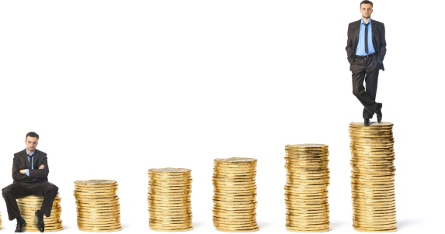

BRASIL: A SUPERCONCENTRAÇÃO DA DESIGUALDADE
SEIS HOMENS: Jorge Paulo Lemann, sócio da Ambev (dona das marcas Skol, Brahma e Antarctica) e dono de marcas como Budweiser, Burger King e Heinz; Joseph Safra, dono do banco Safra; Marcel Herrmann Telles, sócio da Ambev e dono de marcas como Budweiser, Burger King e Heinz; Carlos Alberto Sicupira, sócio da Ambev e dono de marcas como Budweiser, Burger King e Heinz; Eduardo Saverin, cofundador do Facebook João Roberto Marinho, herdeiro do grupo Globo.
= MAIS DE 100.000.000 DE BRASILEIROS!
Fonte: http://economia.uol.com.br/noticias/redacao/2017/01/17/6-homens-tem-a-mesma-riqueza-que-100-milhoes-de-brasileiros-juntos-diz-ong.htm#fotoNav=4

Slide 6
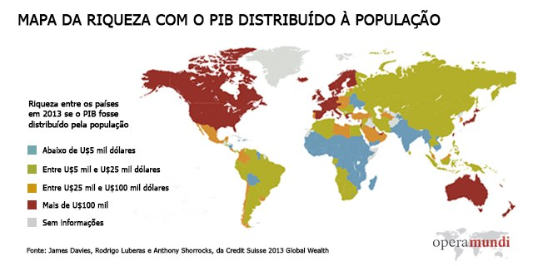

Slide 7
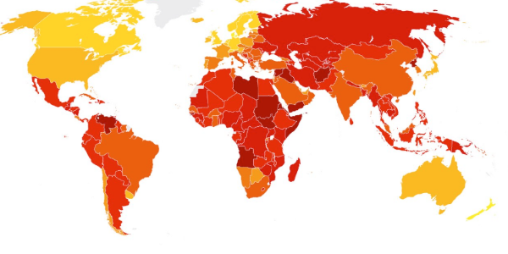
MAPA DA CORRUPÇÃO MUNDIAL -2016
Fontehttp://www.transparency.org/news/feature/corruption_perceptions_index_2016

Slide 8
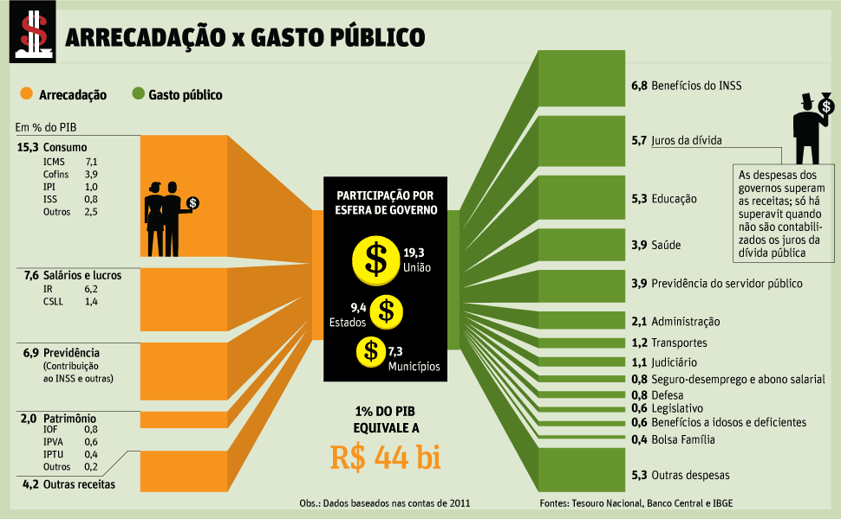
EC 95/2016: O QUE ESTÁ EM DISPUTA
60 bi

Slide 9
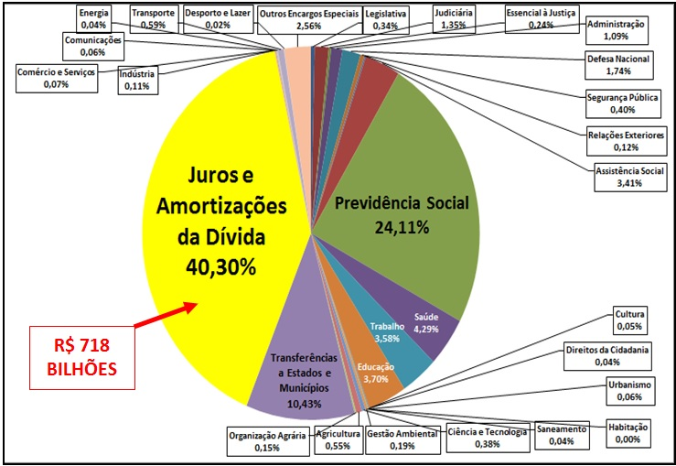
O Fundo Público: a fronteira final!

Slide 10
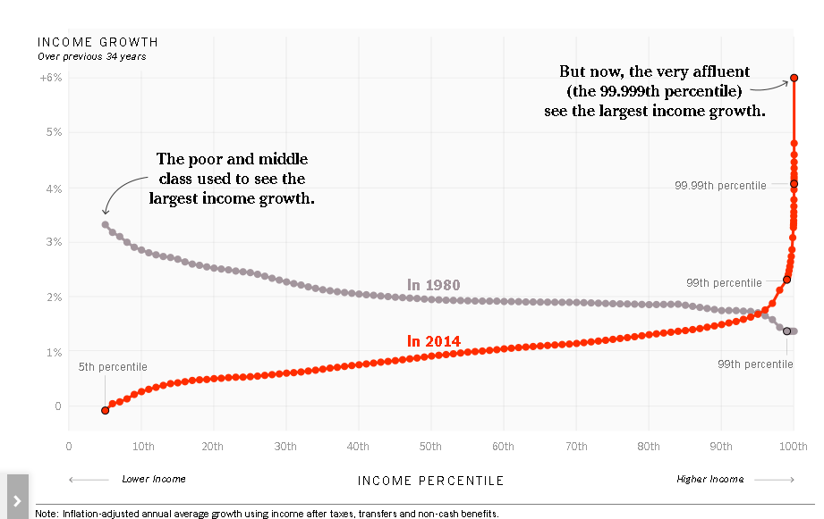
Fonte: https://www.nytimes.com/interactive/2017/08/07/opinion/leonhardt-income-inequality.html

Slide 11
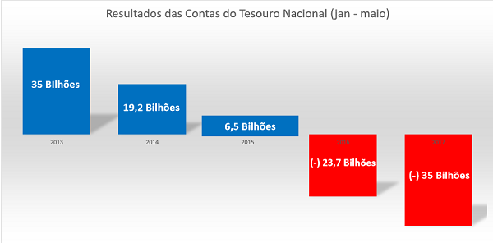
Fonte: Secretaria do Tesouro Nacional (STN)

Slide 12
Os 10 maiores grupos educacionais após fusão
1- Kroton + Estácio: 1.370.668 (matrículas em 2014)
2- Unip: 354.316 (matrículas em 2014)
3- Laureate International Universities: 251.298 (matrículas em 2014)
4- PUC': 171.288 (matrículas em 2014)
5- Uninove: 142.579 (matrículas em 2014)
6- Uninter: 116.167 (matrículas em 2014)
7- Treviso: 105.498 (matrículas em 2014)
8- Ser Educacional: 105.469 (matrículas em 2014)
9- Uniesp: 86.754 (matrículas em 2014)
10- Anima Educação- 83.059 (matrículas em 2014)

Slide 13
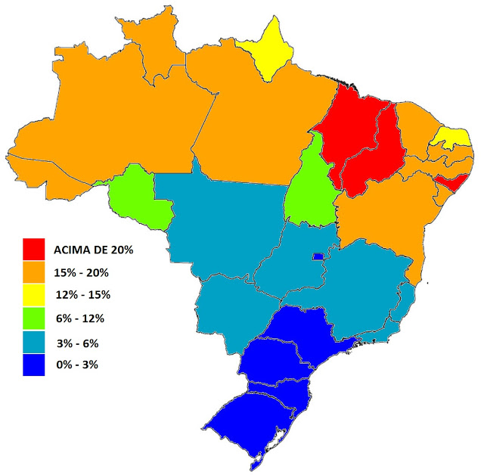
MAPA DA POBREZA NO BRASIL - 2016

Slide 14
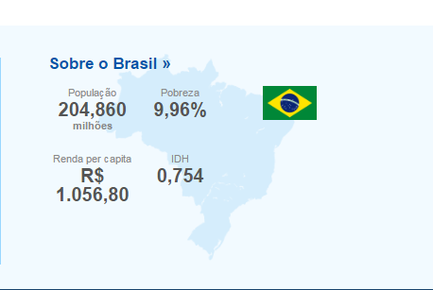
BRASIL – PNUD 2016
Fonte: http://www.br.undp.org/content/brazil/pt/home/post-2015/sdg-overview/goal-1.html

Slide 15
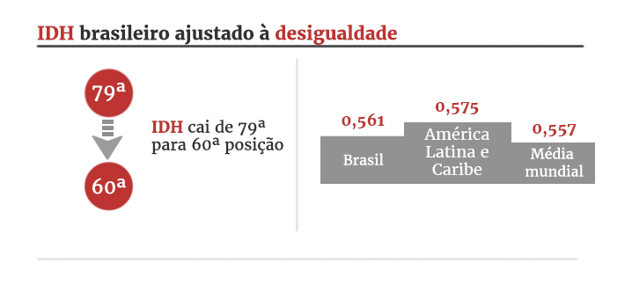
Disponível em: https://www.brasildefato.com.br/2017/03/21/brasil-esta-entre-10-paises-mais-desiguais-do-mundo-aponta-pnud/

Slide 16
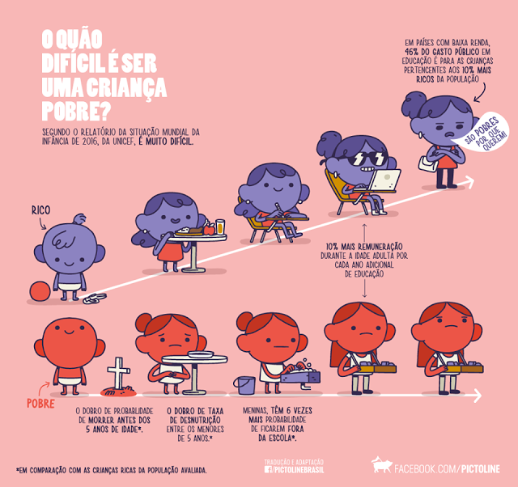

Slide 17
O SÉCULO XXI JÁ CHEGOU PARA A EDUCAÇÃO BRASILEIRA?

Slide 18
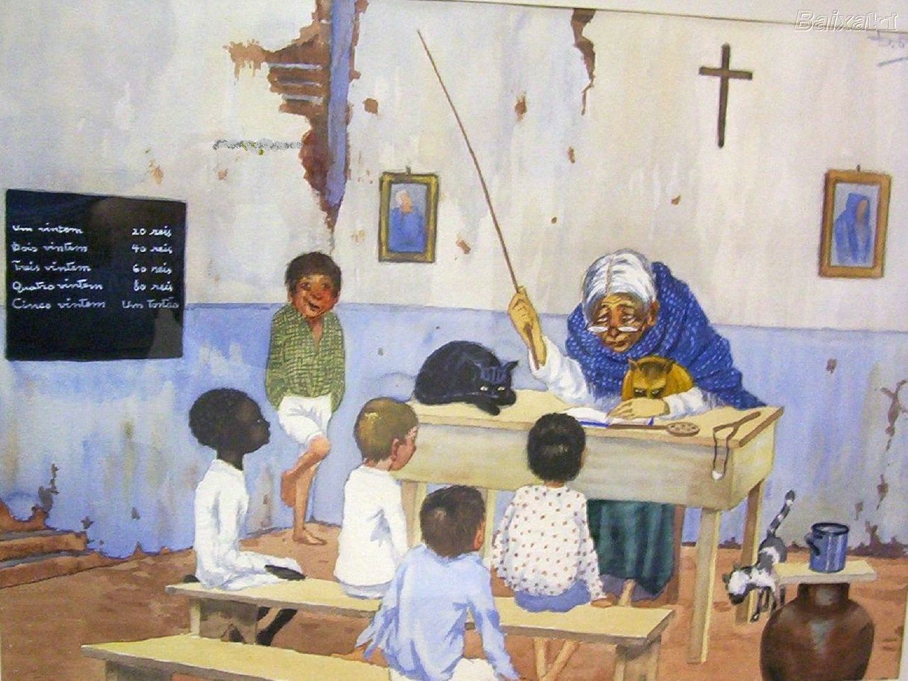
Diogenes Paes
MAS ...

Slide 19
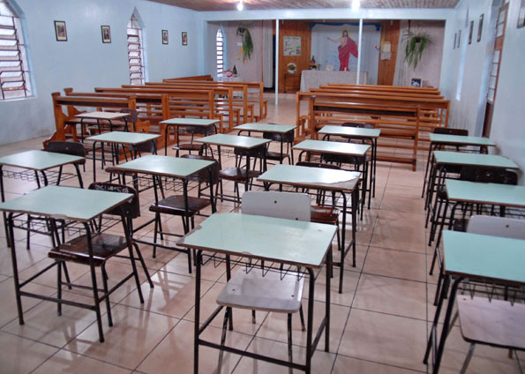
Capela de velórios vira sala de aula em cidade gaúcha
(Passo Fundo)
“ ‘A ampliação da escola já estava prevista neste ano. Por problemas de orçamento, com a queda da arrecadação, decidimos não priorizar a Frederico Ferri porque tem número pequeno de alunos (175). Vamos construir mais duas salas de aula na escola. No ano que vem, a escola será ampliada’ , afirmou Vera Maria Vieira, secretária da Educação.”
Fonte: http://g1.globo.com/Noticias/Vestibular/0,,MUL1352289-5604,00-CAPELA+DE+VELORIOS+VIRA+SALA+DE+AULA+EM+CIDADE+GAUCHA.html (23/10/2009)

Slide 20
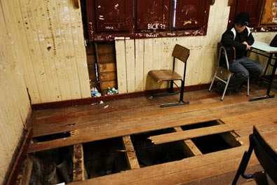
Buraco em Sala de aula no Rio Grande do Sul (Gravataí) – 09/06/2009 Fonte:
http://g1.globo.com/Noticias/Vestibular/0,,MUL1188071-5604,00-SALA+DE+AULA+EM+ESCOLA+DE+GRAVATAI+RS+TEM+BURACO+DE+MAIS+DE+UM+METRO+NO+CHA.html

Slide 21
Quantos alunos matriculados na Educação Brasileira em 2016?

Slide 22
EDUCAÇÃO NO BRASIL (2016)¹ *
1 Taxas Brutas
Total: 54.119.112
Fonte: Ensino Superior – Semesp
Educação Básica: Inep/MEC

Slide 23
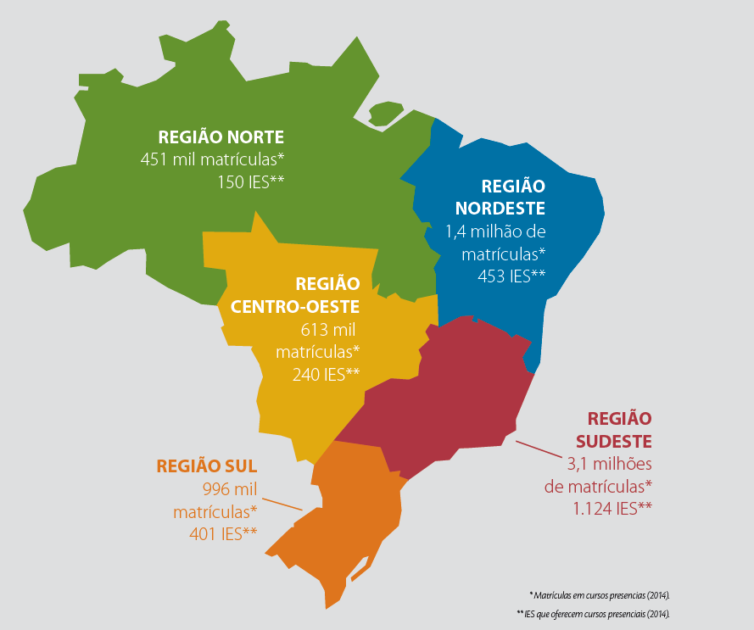
Mapa da Ensino Superior no Brasil (2016)
Fonte: Semesp

Slide 24
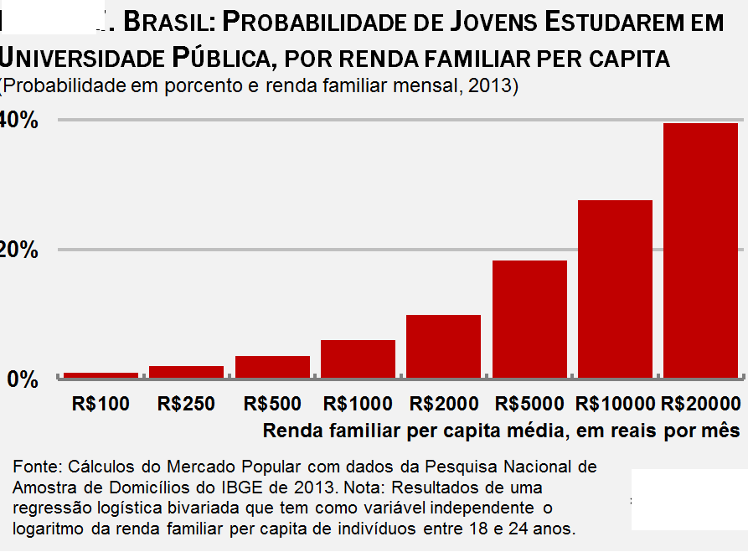

Slide 25
Educação Básica

Slide 26
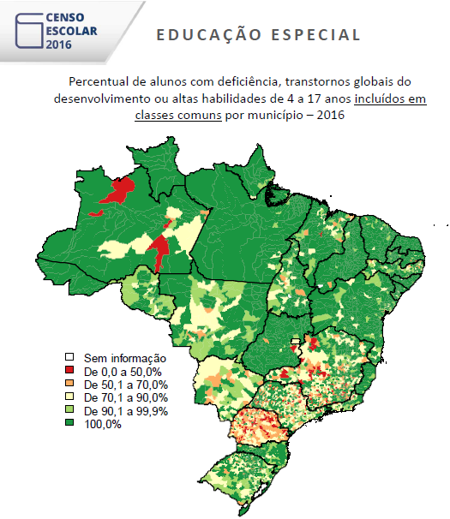
Fonte: Inep/MEC

Slide 27
Comparação Brasil x Matrículas na Educação Brasileira (2016)
BRASIL
207.238.509
Matrículas na Educação Brasileira
54.119.112
PERCENTUAL = 26,11%

Slide 28
Comparação Brasil x Matrículas na Educação Básica Brasileira (2016)
BRASIL
207.238.509
Matrículas na Educação Básica Brasileira
47.469.112
PERCENTUAL = 22,90%

Slide 29
PAÍSES DA OCDE – EUROPA POPULAÇÃO (EM MILHÕES) 2012-2014

Slide 30
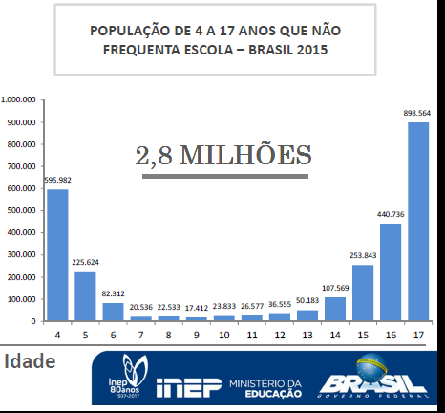

Slide 31
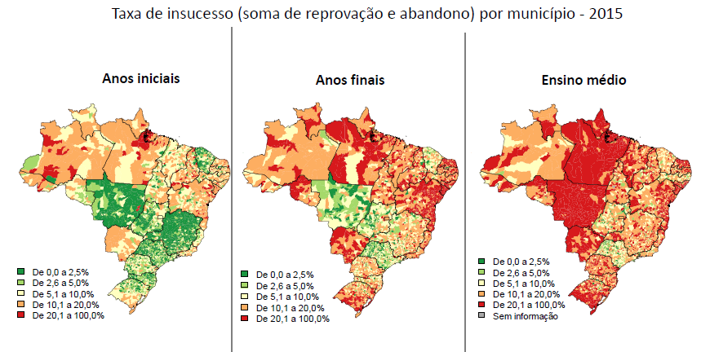
Fonte: Inep/MEC

Slide 32
Crianças Brasileiras até 14 anos¹ ² ³ (2015)
Fonte: Fundação Abrinq / PNAD (IBGE)
1 Considera-se de meio
(R$ 788,00)
População total de crianças até 14 anos em situação de pobreza 17,4 milhões

Slide 33
Fonte: Fundação Abrinq / PNAD (IBGE)

Slide 34
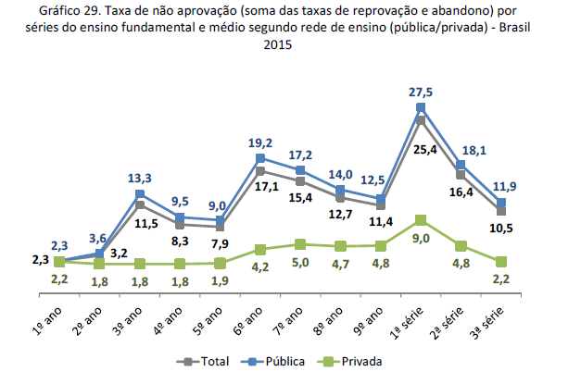
Fonte: Inep/MEC

Slide 35
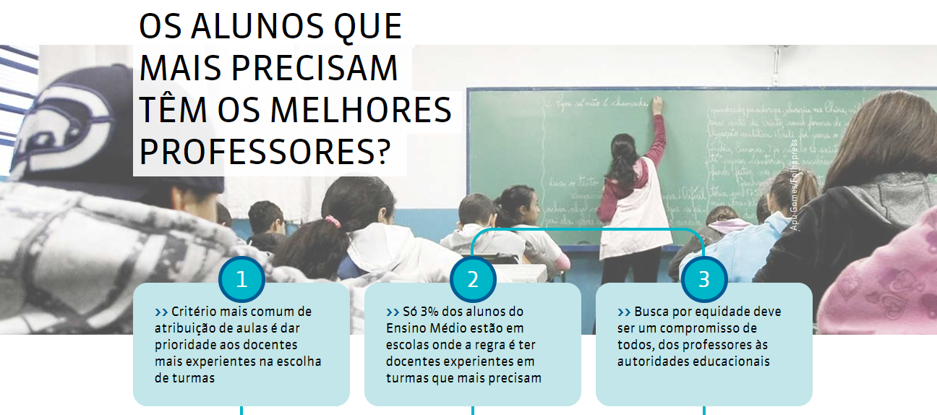
Fonte: http://www.institutounibanco.org.br/aprendizagem-em-foco/31/

Slide 36
QUEM É O PROFESSOR BRASILEIRO DO SÉCULO XXI?
71% MULHERES
92% SE SENTEM PREPARADAS(OS)
39 ANOS (MÉDIA DE IDADE)
77% SÃO EFETIVOS
31 ALUNOS (MÉDIA) POR SALA DE AULA
14 ANOS É
A MÉDIA
DE
EXPE
RIÊN
CIA
FONTE: TALIS, OCDE
(2013)
PESQUISA REALIZADA COM
14.291 DOCENTES DO PAÍS

Slide 37
Evolução do PNSPEB (2010-2016)
Fonte: MEC

Slide 38
O Valor real do PNSPEB
R$ 2.298,80 / R$ 937,00= 2,45 SM OFICIAIS
2.298,80/ R$ 3.810,36= 0,60 SM DIEESE JULHO DE 2017

Slide 39
Onde o professor da escola pública básica matricula seu filho?
Fonte: Alves e Pinto com base na PNAD/2009

Slide 40
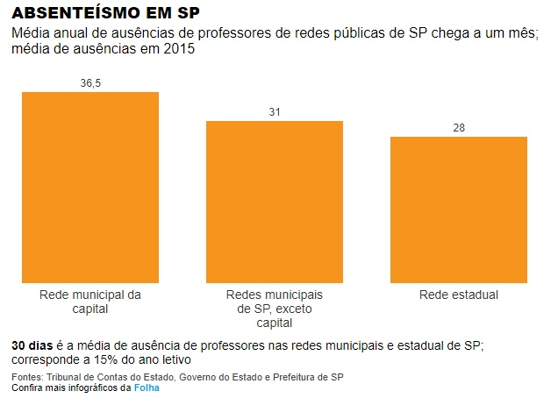
Fonte: http://www1.folha.uol.com.br/educacao/2017/07/1903769-ausencia-de-professor-da-rede-publica-chega-a-30-dias-no-ano-no-estado-de-sp.shtml

Slide 41
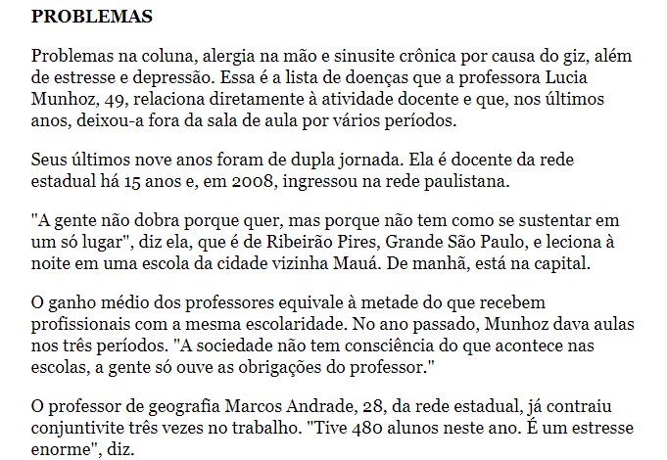
Fonte: http://www1.folha.uol.com.br/educacao/2017/07/1903769-ausencia-de-professor-da-rede-publica-chega-a-30-dias-no-ano-no-estado-de-sp.shtml

Slide 42
Será que dinheiro faz diferença em educação?
A EC 95/2016 E O SÉCULO XIX NA EDUCAÇÃO BRASILEIRA

Slide 43
Será que dinheiro não faz diferença? Mesmo no PISA?
Gasto
Nota
Maior PISA: Coreia = 539
Menor PISA: Brasil: 412
Diferença: 127 pontos
* 40 pontos (1 ano escolar)
Efeito socialismo?
Gasto Coréia= 3 x Brasil
(JP, CAN, SUE, DIN: x 4)
Fonte ( e elaboração): Marcelino, José 2015

Slide 44
Mas...será que nota em exame é igual qualidade da escola?
PISA
Maior valor: DF = 439
Menor: Alagoas = 354
Obs: diferença de 40 ptos equivale a 1 ano escolar.
Fonte ( e elaboração): Marcelino, José 2015

Slide 45
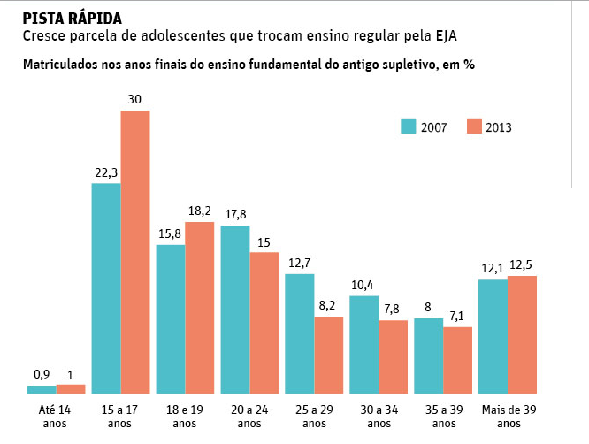
Para aumentar Ideb, escola manda alunos para EJA (The Fast Track View)
Fonte:

Slide 46
Fonte ( e elaboração): Marcelino, José 2015
- O logro da melhor qualidade do ensino privado:
“Na verdade, o PISA descobriu que quando são dados às escolas públicas graus semelhantes de autonomia, e quando as escolas públicas recebem um estudante com perfil semelhante ao das escolas privadas, a vantagem escola privada deixa de existir em 13 dos 16 países da OCDE que, inicialmente, mostraram essa vantagem.” (OCDE, 2011, p. 2)
* Na média da OCDE, a diferença que era de cerca de 30 pontos, reduz-se a zero e no Brasil, que era de cerca de 100 pontos (2,5 anos escolares de diferença) cai para 20 pontos.
Escola privada se beneficia: NSE e efeito dos pares

Slide 47
MAS A ESCOLA SE RESUME A PREPARAR PARA TESTES?
Historicamente a escola de massa teve como objetivo adequar o aluno pobre às condições de trabalho do capitalismo (foco na disciplina);
Efeitos interessantes dessa ‘escola de massa’:
  Escolaridade x perfil mais tolerante (datafolha sp);
  Escolaridade x participação eleitoral (OCDE)
  Escolaridade x perfil do eleitor
Fonte ( e elaboração): Marcelino, José 2015

Slide 48
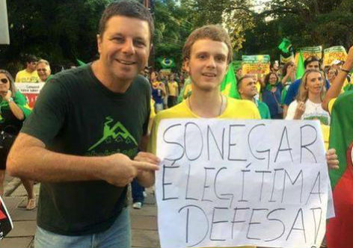
ÔOOO, PAPAI! QUE COISA FEIA!
Fonte: http://www.vermelho.org.br/noticia/270024-1

Slide 49
Carga Tributária: Quem paga o quê?
Fonte: Instituto Brasileiro de Planejamento Tributário (IBPT), 2014 . Disponível em: www.ibtp.org.br . Acesso em 14/08/2014.

Slide 50
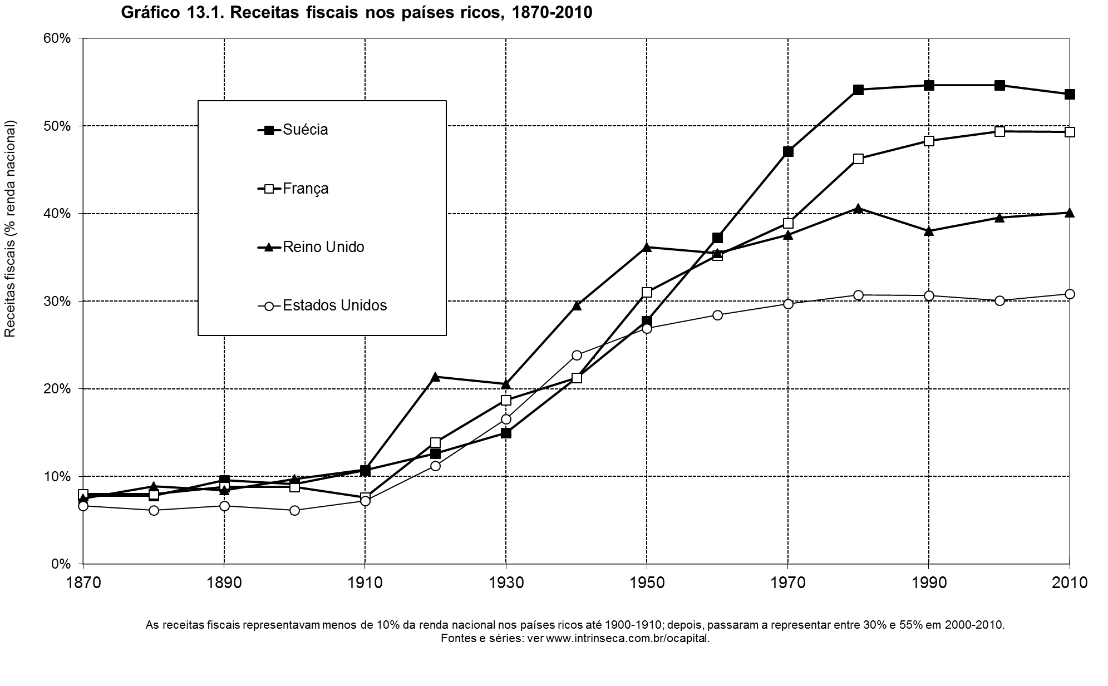
Não existem políticas sociais sem tributação
Fonte: Thomas Piketty. O capital no séc. XXI – ( adaptado de Marcelino, J. 2016)

Slide 51
Os efeitos da EC 95/2016
Efeito da PEC 241 sobre a vinculação de 18% da União quando a receita voltar a crescer → 18% transformam-se 10,3%
Voltamos aos tempos da ditadura militar→ Fim da vinculação
Obs: Supondo crescimento anual da receita de 3%.
Fonte: Nota Técnica Fineduca, 2016; MARCELINO, 2016 (Elaboração: MARCELINO, J. 2016)

Slide 52
O Fundeb (2007-2020) (sem $ novo)
Origem dos $:
Destino dos $:
20% de todos os Impostos
Estados
Escolas Estaduais
20% Trans- ferências de Impostos.
Fundeb
Critério de repartição: Matrícula
Ed. Básica (ponderada pela etapa e modalidade)
Municípios
Não inclui receita própria
Escolas Municipais
União
Complemento p/ mínimo nacional
60% → Professores e equipe
de apoio pedagógico
Só 0,14 do PIB é de fonte nova
Fonte ( e elaboração): Marcelino, José 2015

Slide 53
Dá para cobrar mais imposto no Brasil???
% do PIB
% do PIB
Fonte ( e elaboração): Marcelino, José 2015

Slide 54
ICMS: pobre paga mais que o rico
Imposto sobre herança: maior alíquota no Br: 8%. No Reino Unido: + de 50%
Imposto Territorial Rural em um país de 8 milhões de km2: 0,02% do PIB
Fonte ( e elaboração): Marcelino, José 2015

Slide 55
Imposto de Renda – 2013 (alíquotas progressivas)
No mundo (maior alíquota):
Suécia: 58,2%; Alemanha: 51,2%; EUA: 46,1%; Japão: 45,5%; Chile: 45%; Argentina: 35%

Slide 56
Aquilo que escapa aos efeitos da PEC 241....
Fonte ( e elaboração): Marcelino, José 2015
Juros → 7% do PIB
Bolsa família: 0,4%
Uma vinculação que faz muito mal à educação:
→ limitação de gastos com pessoal da LRF

Slide 57
CONSIDERAÇÕES FINAIS

Slide 58
1-O Dinheiro que se deixa de arrecadar (incentivos fiscais):
Gastos tributários totais (LOA 2016) → R$ 271 Bi
Educação:
- IR: 3,7 Bi (2014)
- Prouni: 1,3 Bi (2014)
2- O dinheiro que é mal gasto:
Pronatec: R$ 3,1 Bi (2013)
Sistema “S”: 18 bilhões sem qualquer transparência → dinheiro público (tributo) para o setor patronal privado
3- E aquele que nunca irá se receber...
FIES: 18 bi (2015) (Kroton+Estácio (cade): 1,6 mi de alunos (23% do total)
Fonte ( e elaboração): MARCELINO, José 2015

Slide 59
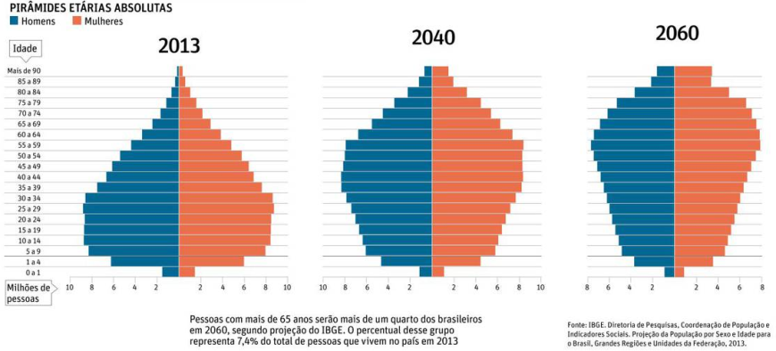
O BÔNUS DEMOGRÁFICO
FONTE: IPEA; IBGE

Slide 60
CAQi

Slide 61
FUNDEB PERMANENTE
PEC 15/2015

Slide 62
PELO CUMPRIMENTO DA META 20 DO PNE

Slide 63
EDUCAÇÃO PÚBLICA, GRATUITA, LAICA, RESPEITANDO A DIFERENÇAS, INCLUSIVA E DE QUALIDADE SOCIALMENTE REFERENCIADA!

Slide 64
OBRIGADO !

